Slide 1



Zásahy hasičů při mimořádných událostech na zařízeních s elektrickým pohonem a akumulátory
Prezentace vznikla za podpory ČAHD, z.s.
4/2023

Slide 2
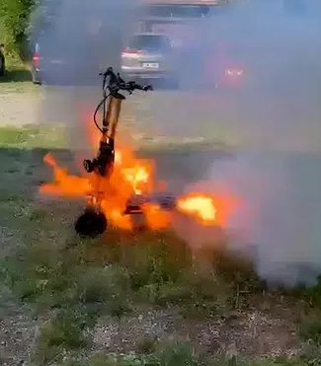

Zásahy v souvislosti s dopravními prostředky s elektropohonem

Slide 3
Zásahy v souvislosti s dopravními prostředky s elektropohonem

Slide 4
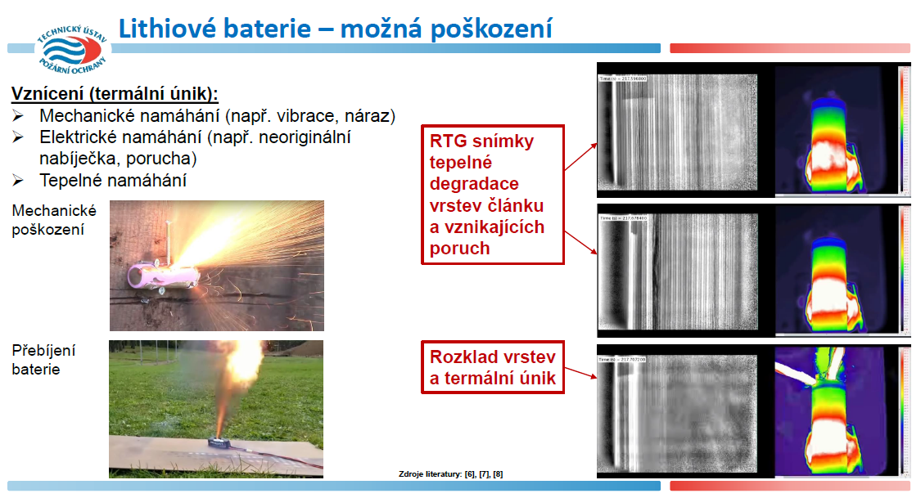
Požáry zařízení s bateriemi

Slide 5
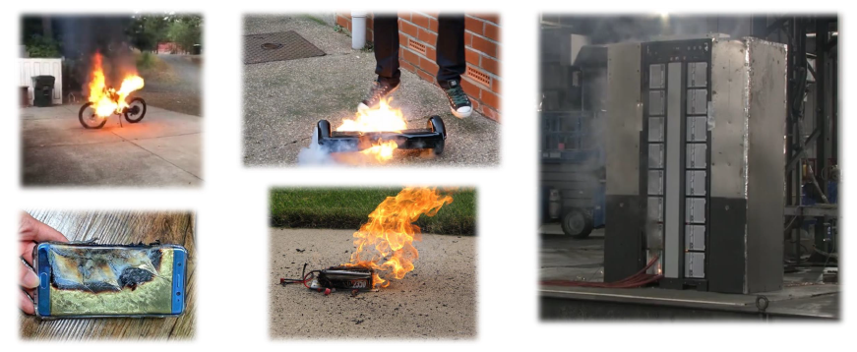
Požáry elektrovozidel (zařízení s akumulátory)

Slide 6
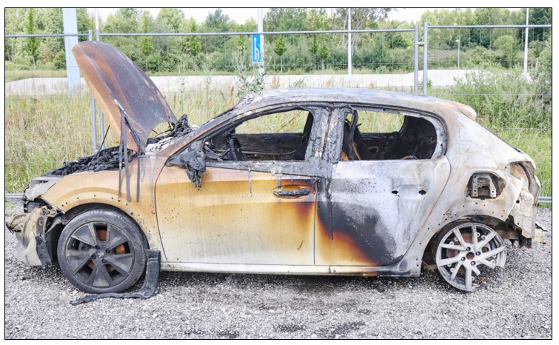
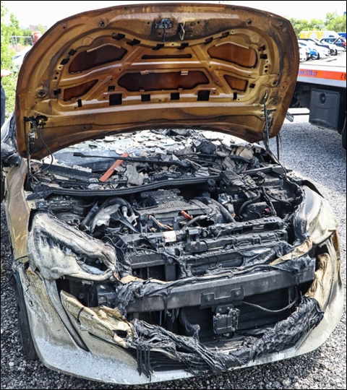
Požáry elektrovozidel
Požár vozidla při nabíjení akumulátoru (2022)

Slide 7
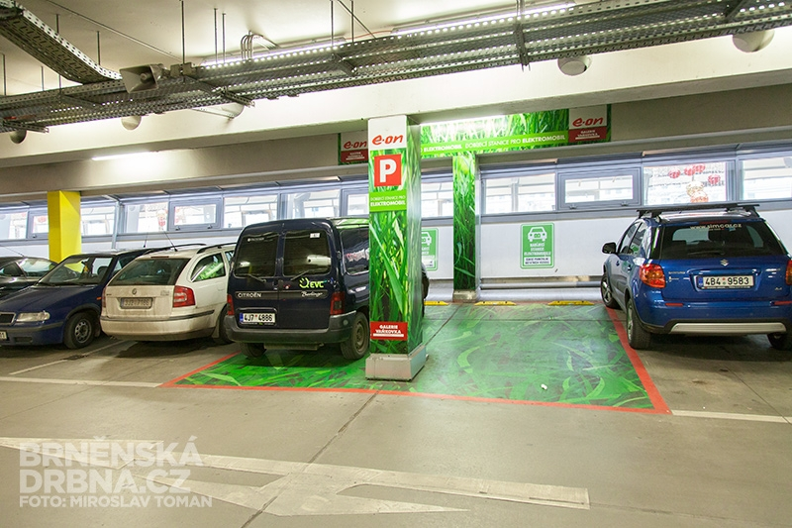
Zásahy v souvislosti s dopravními prostředky s elektropohonem
Základní nebezpečí a charakteristika
napětí na svorkách baterie,
velké proudy přenášené při nabíjení,
nebezpečí uvolnění toxických plynů při požáru,
riziko náhlého výtrysku horkého elektrolytu při požáru,
kontaminaci vody využité pro hašení,
omezený pracovní prostor v podzemních garážích (včetně nízké světlé výšky),
malá účinnost hasiva

Slide 8
Požáry elektrovozidel
Umístění baterií elektromobily (nejčastěji):
pod podlahou
centrální tunel
Umístění baterií hybridní vozidla (nejčastěji):
pod zadními sedačkami
za zadními sedačkami
v zavazadlovém prostoru

Slide 9
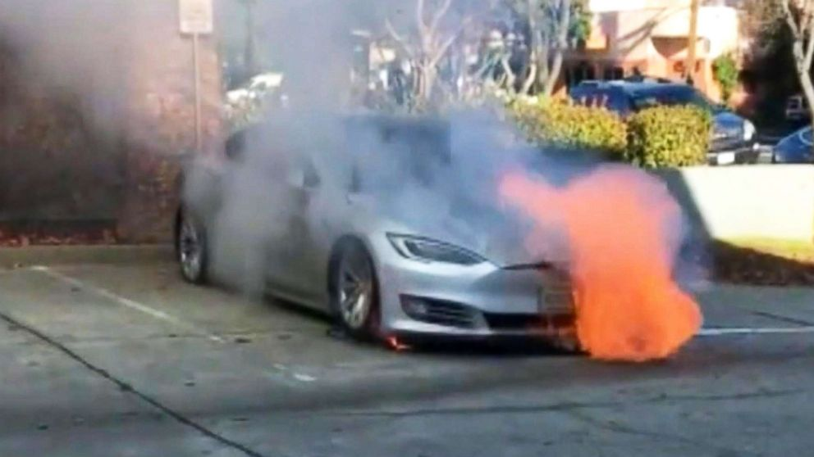
Hašení požárů elektrovozidel
Lze provést běžným způsobem, „ALE navíc“:
nemusí být označeno, nebo může být označeno špatně, označení nemusí být po nehodě znatelné
nepřístupný odpojovač vysokonapěťové baterie
Odpojit HV část a počítat s tím že, HV baterie zůstává i po odpojení pod napětím uvnitř a na svorkách
Počítat s možností, že se vozidlo může rozjet i pokud není slyšet motor
Při stabilizaci mechanicky nenamáhat a nenarušovat baterie resp. pouzdro baterií => může dojít k vytečení elektrolytu, který může způsobit poleptání v případě poškození obalu
Bouřlivá reakce vody a obsahu vysokonapěťové baterie (alkalické kovy, elektrolyt)
Vyvarovat se kontaktu s vysokonapěťovým vedením

Slide 10
Požáry elektrovozidel
Po uhašení požáru je nutné kontrolovat stav a hlavně teplotu baterií, na rozdíl od konvenčních vozidel může být tato trakční baterie iniciátorem dalšího požáru.
Ochlazování baterie je nezbytné v případech kdy teplota na pouzdře baterie dosáhla hodnot cca 80°C, rovněž můžeme zaznamenat známky poškození baterie: slyšitelné syčení zevnitř baterie, vývin kouře, výtok kapalin z baterie.
Cílem je zastavit předávání tepla mezi články baterie.

Slide 11
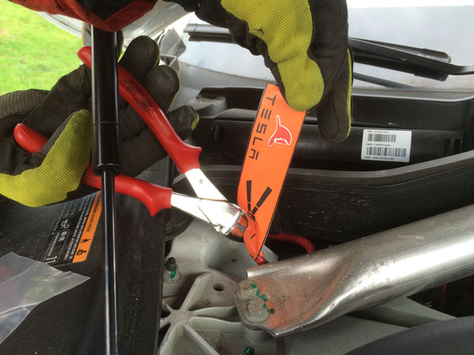
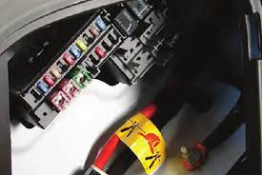
Požáry elektrovozidel
HV část může být odpojena:
Automaticky vozidlem např. po vystřelení airbagů,
odpojením 12V baterie (u osobního vozidla je možné vždy, někdy je špatně přístupná),
odpojením servisních konektorů určených k odpojení HV části,
odpojením označených pojistek v pojistkové skříni vozidla,
přestřižením označených smyček určených
k odpojení HV části vozidla.

Slide 12
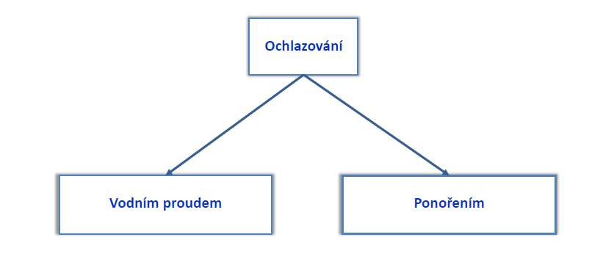
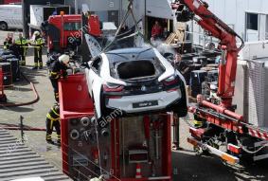
Požáry elektrovozidel

Slide 13
Požáry elektrovozidel
Karanténní opatření:
Po uhašení vozidla je nutné ověřit,
zda nedochází k samovolnému
zahřívání baterie.
Vozidlo / zařízení je vhodné na dalších
48 hodin umístit do prostoru, kde nemůže
způsobit další požár.

Slide 14
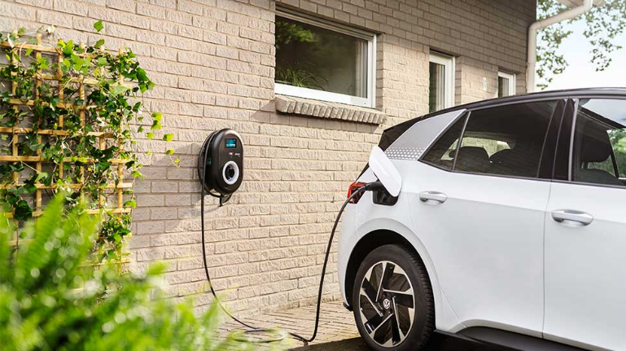
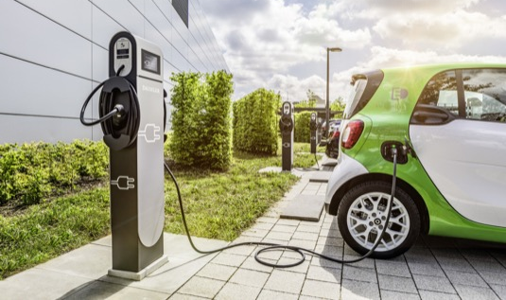
Požáry elektrovozidel – nabíjení
Požár vozidla připojeného k nabíječce
Hasíme jako zařízení pod napětím do jeho odpojení od nabíječky.
Pokud není připojeno k nabíječce, volíme hasiva dle potřeby.

Slide 15
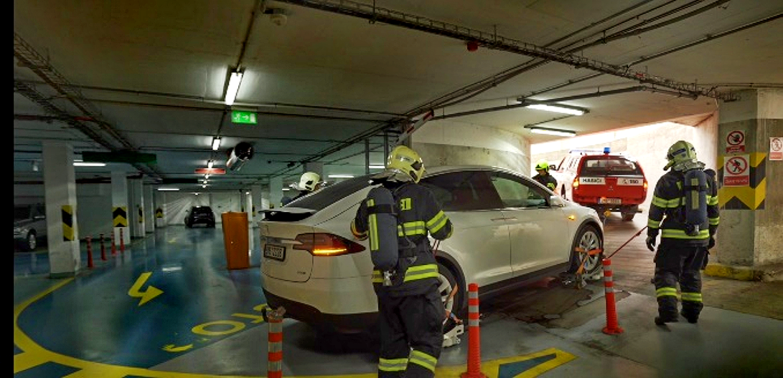
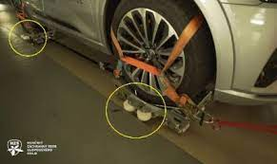
Požáry elektrovozidel – podzemní garáže
Podzemní garáže:
V případě rizikového stavu baterie,
se provádí přemístění vozidla mimo
objekt do prostor bezpečných
při případném vzniku požáru.

Slide 16
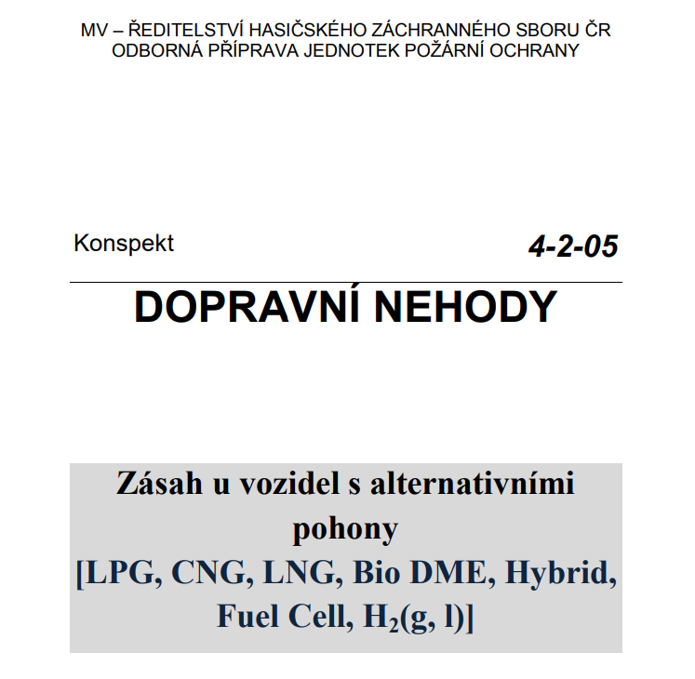
Další informace k problematice
  Konspekty odborné přípravy jednotek PO
    4 – 2 – 05 Zásah u vozidel s alternativními pohony
ČAHD - Souhrn metodických předpisů pro činnost JPO

Slide 17
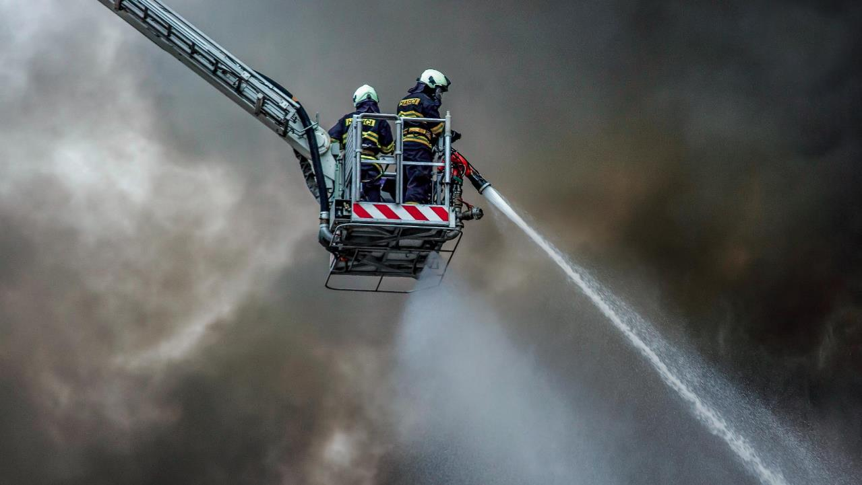

DĚKUJI ZA POZORNOST
GŘ HZS ČR ve spolupráci s ČAHD z.s.

